Slide 1

Historiefaglig metode
srp

Slide 2


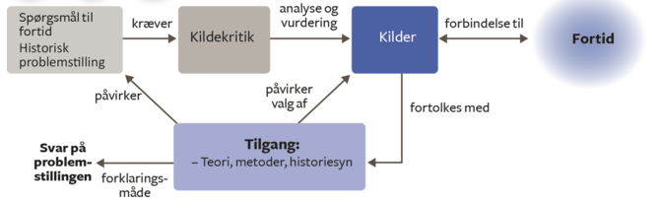
Kilder
Kilder (empiri) = materiale med forbindelse til fortiden!

Slide 3
”Metode” 1: Klassisk kildekritik (I)
Anvendelse af centrale begreber/spm. knyttet til ‘analysespørgsmål til kilder’
Begreber/spm. hjælper med at analysere (undersøge) en/flere kilde(r), der igen hjælper dig med at stille spørgsmål til kilden/kilderne = problemformulering!
Problemformulering = det funktionelle kildebegreb: Det er vores spørgsmål til kilderne der afgør deres funktion (input = output)!
Når du har din problemformulering på plads analyserer du kilden igen, med fokus på netop problemformuleringen (udsagnskraft)!
Endelig formulerer du via prosa din skriftlige analyse, inkl. citater og noter!
Skift mellem tekst og citatbrug, brug sætningsindledere og forbindere (ord der binder tekst og sætninger sammen): https://www.gymdansk.dk/forbinderord.html

Slide 4
”Metode” 1: Klassisk kildekritik (II)
Fra ‘Analysespørgsmål til kilder’:
  Kildetype: Normativ/deskriptiv?
  Tid: kontekst? Primær/sekundærkilde?
  Afsender: Repræsentativ? Første- og andenhåndsvidne?
  Tendens: ?
  Formål: Hvad kan vi bruge kilden til ift. vores problemformulering?

Slide 5

Metode 2: Billedanalyse
OphavssituatioN
Imitation (billedet som gengivelse ell. imitation af virkeligheden)
Udtryk/tendens (fokus på billedet som levn)
Skriftlig billedanalyse:
Formuler via prosa, inkl. billedhenvisning og noter
Skift mellem tekst og billedhenvisning, brug sætningsindledere og forbindere (ord der binder tekst og sætninger sammen)

Slide 6
Metode 3: Erindringshistorisk analyse
Entydighed (de gode/de onde)/flertydighed (komplekse årsagssammenhænge) i tolkning af historien
Erindringshistorisk analyse af fx erindringssteder og mindebegivenheder

Slide 7

Metode 4: historiefaglig analyse af historiebrug
Når mennesker bruger fortællinger om fortiden i nutiden, kaldes det historiebrug
Historiebrug har ofte en legitimerende funktion, da den kan bruges til at retfærdiggøre bestemte værdier, interesser eller politiske mål.

Slide 8
Metode 5: historiografisk analyse
Synkron/diakron analyse af fremstillingen af fx ‘vikingetiden’
Hvordan synet på det samme emne/tema skifter med tiden

Slide 9
Andre Historiefaglige tilgange
Økohistorie (naturgrundlagets/geografiens betydning)
Begrebshistorie
Nation og national identitet (forklaringsmodeller)
Diskurshistorie (hvordan begrebers indhold skifter over tid)
Kønshistorie

Slide 10
Øvrige Historiefaglige centrale begreber
Aktør/struktur (årsagsforklaringer)
Brud/kontinuitet
Historiebevidsthed
Periodisering

Slide 11
srp
”Klassisk kildekritik” er okay, men ikke mere end det!
Meget ofte bliver historiefaget i analysedelen via ”klassisk kildekritik” redegørende & ligegyldig info (brugbar til mdt. eksamen)
Et srp i historie bliver LAAAaaaaaaaaangt mere interessant ved at inddrage en anden metode (eller flere metoder), fx:
  Et afsnit med: klassisk kildekritik (hvis det har en faktisk funktion)
  Et afsnit med: analyse af historiebrug (pocahontas), begrebshistorisk analyse (demokratibegrebets forskellige betydninger over tid), Historiografisk analyse af synet på vikingetiden (osv.)
  Overvejer du at skrive i historiefaget: overvej kraftigt, hvad du faktisk vil bruge faget til og hvad du vil analysere (og diskutere: næste modul) ud fra faget!

